Slide 1

בחירה משותפת של דירה בairbnb
מגישים: אופיר הניג, עמרי צור. מנחה: בלונדר ידידיה

Slide 2
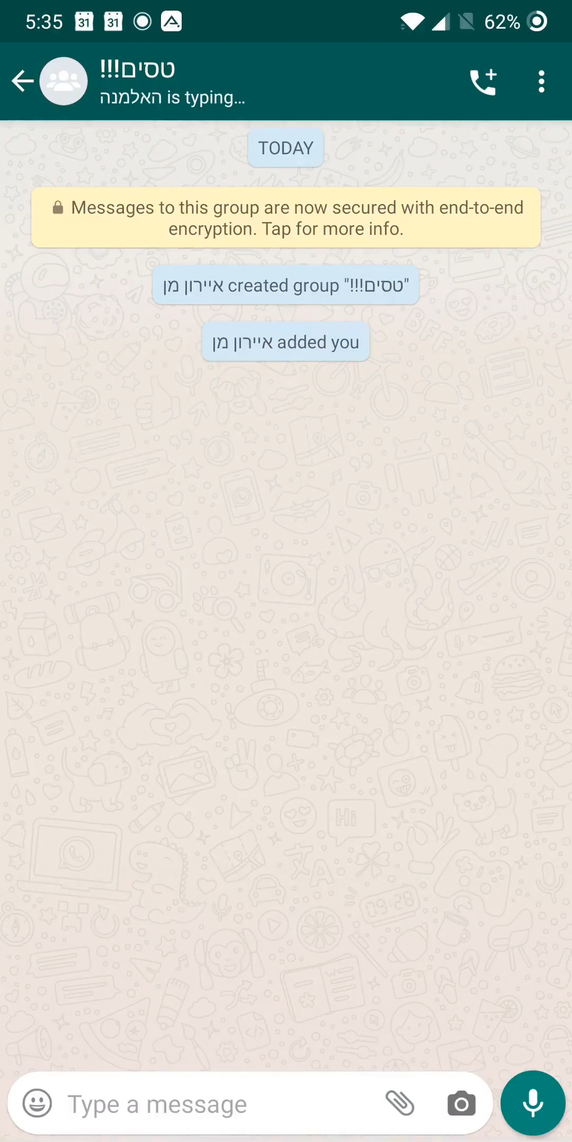

Slide 3



פרסונות
משפחות
חברים

Slide 4

תיאור תרחיש
פיצ'ר לאפליקציית airbnb שמאפשר בחירה משותפת של דירה ע"י קבוצת חברים
Notes:
לקרוא את מה שכתוב, ולהוסיף באמצעות צ'אט נוח שיאפשר דיון ובחירה של הדירות באמצעות ציטוט הדירות על מנת שיהיה ברור על איזה דירה מדברים

Slide 5
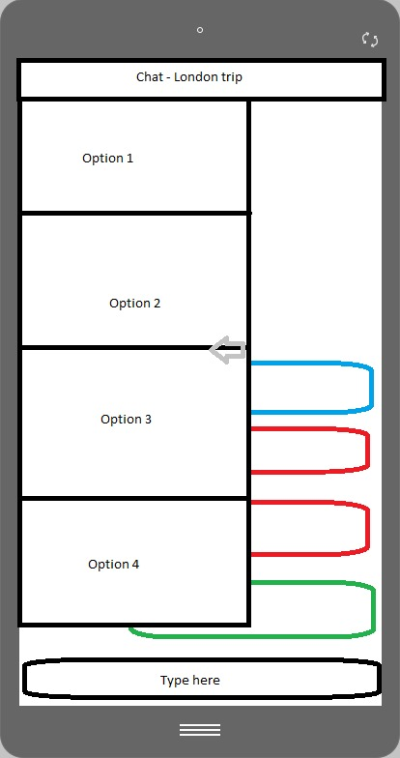
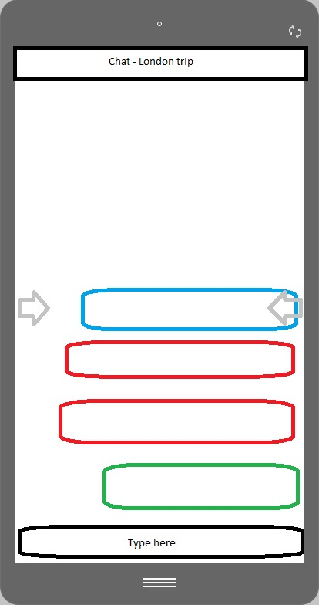
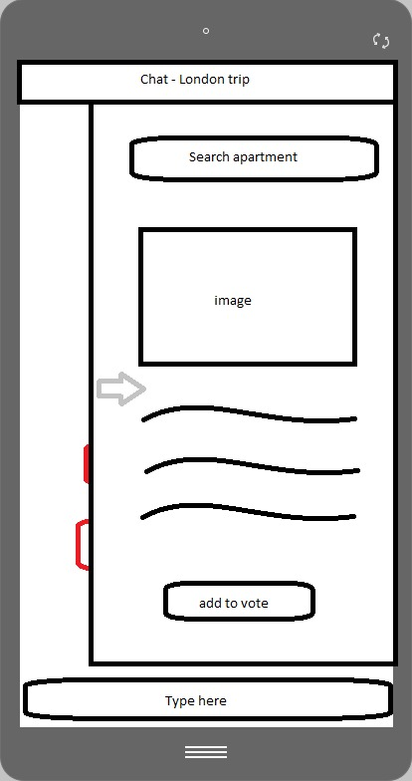
הצגת סקציה ראשונית וכמה רעיונות
Notes:
המסך עמוס, לא היה נוח לחפש דירה בחלק נורא קטן של המסך

Slide 6
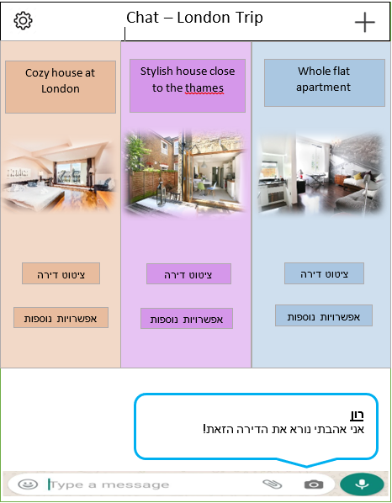
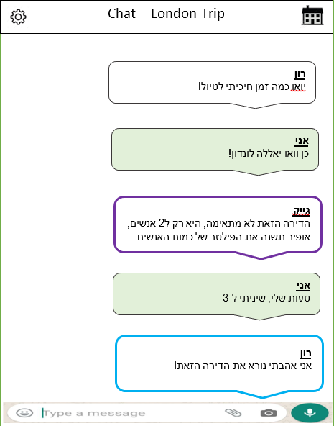
הצגת סקציה ראשונית וכמה רעיונות
Notes:
לאחר הבדיקות הראשונות החלטנו שזה מה שנעשה, החלטנו שיהיה פיצול למסכים שונים (אייקון של הדירה)

Slide 7
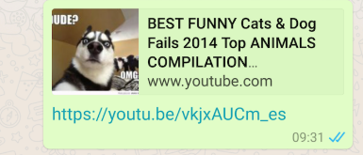
מסקנות חשובות מחקר המשתמשים
גילנו כי מרבית האנשים מתקשים לזכור איזה צבע מתקשר לכל דירה -> הוספנו תמונה של הדירה לצד הודעות מצוטטות. (בדומה לקישורים שנשלחים בוואטסאפ)
בנוסף לזה, הוספנו בחלק העליון של האפליקציה רשימה של דירות על מנת שתהיה אופציה לצפות בכל הדירות גם כאשר המשתמש בצ'אט
Notes:
מה קורה אם יש מספר רב של דירות? הוספנו אפשרות לגלול.

Slide 8
מסקנות חשובות מחקר המשתמשים
ישנה אפשרות ל"צטט" דירה, אך במהלך הבדיקות הבנו שבחירת המילים איננה מתאימה לכך -> החלטנו שלא לשים כפתור ועל מנת להגיב המשתמש פשוט ילחץ על הדירה שעליה הוא רוצה להגיב ויוכל להגיב.
על מנת לצטט הודעה (שיגרור גם ציטוט דירה) בדומה לוואטסאפ ניתן לגלול את ההודעה.
Notes:
להגיד: "בהתאם למה שלמדנו על ז'רגון ושימוש בשפה" – ואז לדבר על הנקודה הראשונה.

Slide 9
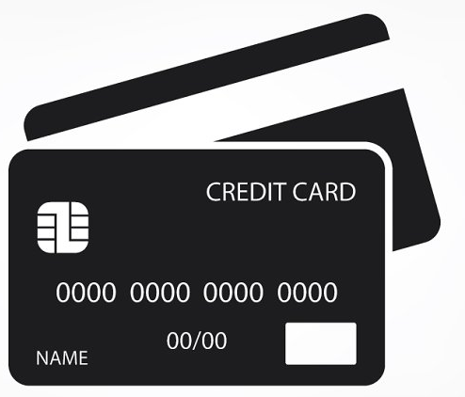
מסקנות חשובות מחקר המשתמשים
תחילה רצינו לשים את אופציית התשלום בתוך מסך ההגדרות, אך גילינו כי המשתמשים מתקשים לבצע משימה זאת (מכיוון שהם לא ידעו לחפש את האופציה בתוך ההגדרות) -> החלטנו לשים אייקון של אשראי במסך הצ'אט הראשי.
Notes:
להגיד: בעקבות חקר משתמשים החלטנו כי הדרך הטובה היא לשים אייקון מתאים (כרטיס אשראי)

Slide 10
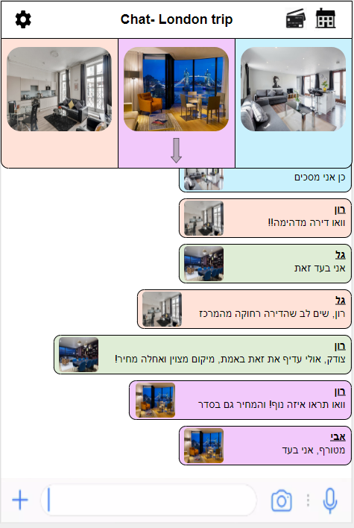
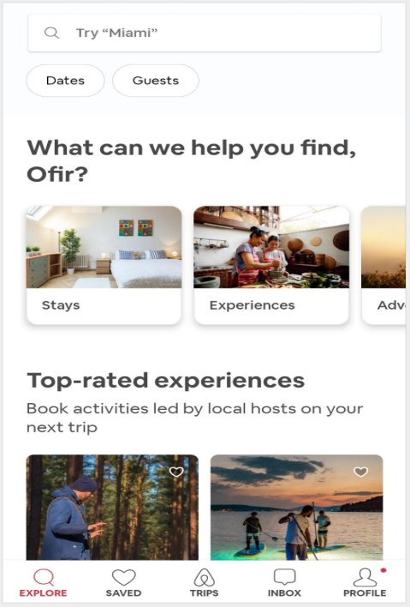
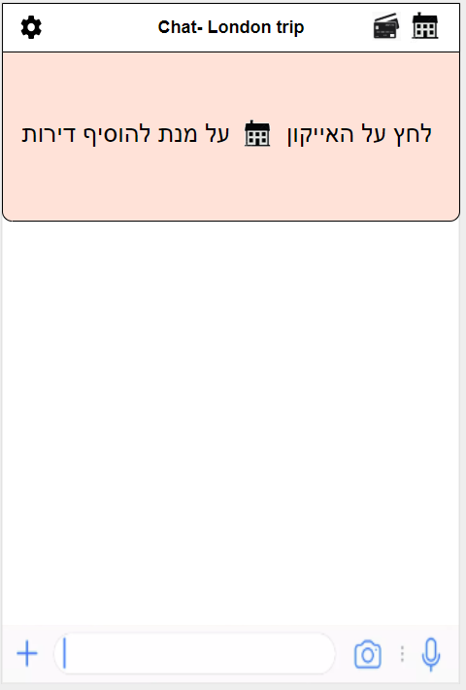
עיצוב סופי
Notes:
להסביר בעל פה (כדרך אגב), שעשינו שהכפתור של הבית מלון בהוראה עצמה גם יעבוד (וישלח למסך בחירת דירה) בעקבות בעיות

Slide 11
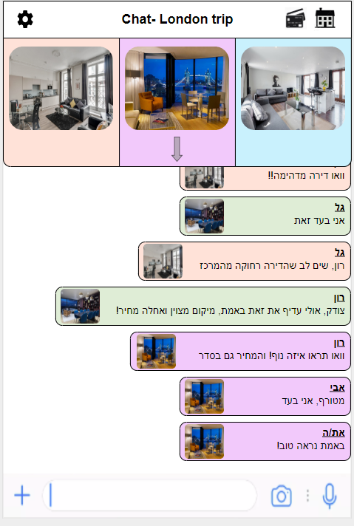
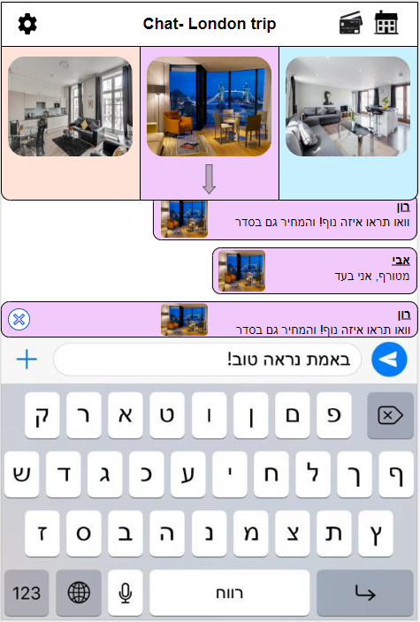
עיצוב סופי

Slide 12
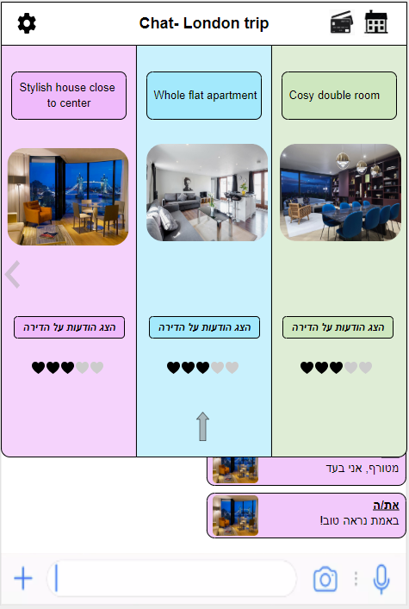
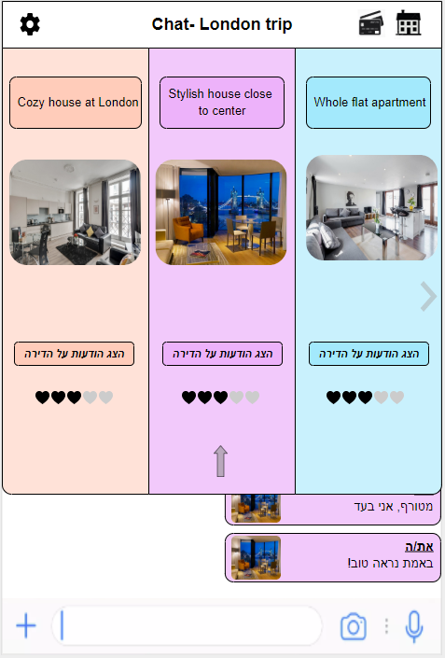
עיצוב סופי

Slide 13

מה הלאה?
בבדיקות גילינו שאולי האייקון של ההגדרות לא מספיק מובן, גילינו שאנשים חושבים שהאפשרויות שם פחות מתאימות להכללה של "הגדרות", אלא יותר ל "העדפות", לכן חשבנו לשים את האייקון:
תרחיש של יצירת קבוצה

Slide 14

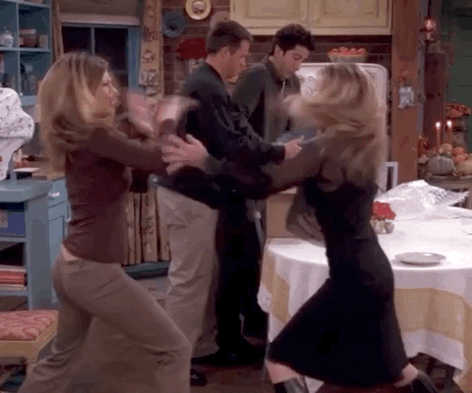
אז
בחירת דירה be like
היום

